Slide 1
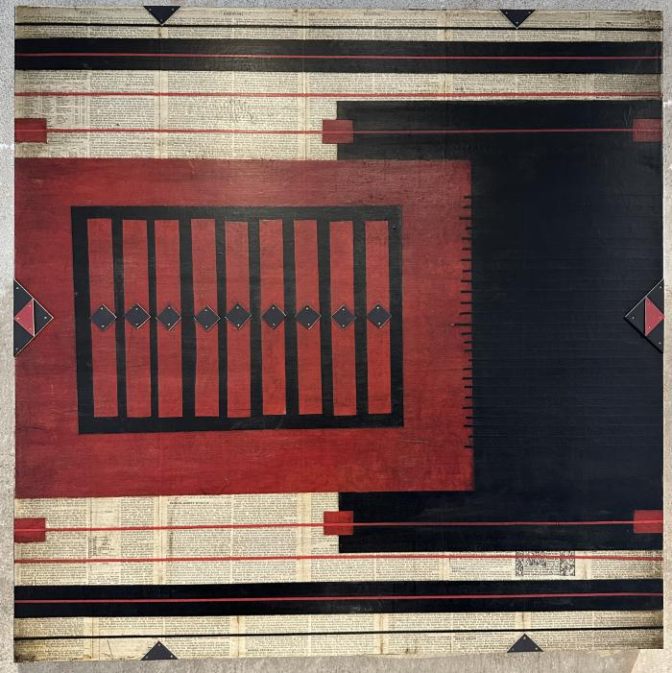
UNKNOWN (DAV19)

